Slide 1
Cocos2d-x 热更新(伪)
卢家熙

Slide 2
作业
想象你要做一个联网对战的卡牌游戏。现在你需要加入一些新的卡牌，但不能让用户重新安装游戏。
1. 实现 点击Upgrade按钮时，获取更新信息，获取资源
2. 实现 完成获取资源后，点击 <- -> 按钮可以浏览当前的卡库，并同时显示卡的名字和图片
3. 实现 可以输入版本号来更新，而不是按照默认的更新到最新版本
4. (加分项) 实现 持久化保存版本信息 (UserDefault/SQLite)

Slide 3
流程综述
发送请求，询问服务器是否有更新
如果有，则进行更新 (下载图片、添加卡库、修改版本号)
更新完成后，可以看到更新时下载下来的图片
(真正的更新流程不如本次作业的简单，比如必须确定更新的资源完全下载成功才能覆盖原有资源、修改版本号等等，详情可以自行搜索)

Slide 4
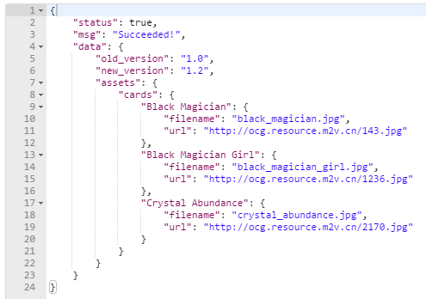
服务端接口 - 更新
GET /assets?current_version=1.0&to_version=1.2
(完整url: https://easy-mock.com/mock/5b06434130326c5f05624462/api/assets)
current_version 是必要字段，to_version 是可选字段
如果 to_version <= current_version，则返回的数据为空
返回：

Slide 5
持久化保存版本信息
持久化保存的应该是卡库信息，需要保存 卡名 与其对应的 图片文件名。
UserDefault 中不能灵活地存储深一层键值对，可以采用以下方法来workaround。
如有卡名A, B, C，分别对应文件名a.jpg, b.jpg, c.jpg，则存储为
<names>A|B|C</names>
<filenames>a.jpg|b.jpg|c.jpg</filenames>
这样就可以对应取出
(Utils.h 提供了字符串的处理方法以便使用该解决方案)

Slide 6
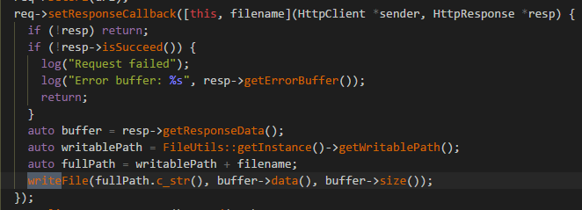
存储图片
需要通过HTTP请求获取图片并存储在本地
可以使用 Utils.h 中的 writeFile

Slide 7
THE END
THANKS FOR WATCHING

